Slide 1
Belle gigue! Comment en est-on arrivé là?
Relations internationales de la Belgique
Module 5 du cours gratuit en ligne
https://www.fun-mooc.fr/fr/cours/histoires-de-belgique/

Slide 2
1. De 1831 à 1914; Francis Balace ULiège
Reconnaissance internationale
Proclamation de l’indépendance 4 octobre 1830
  Pas de transaction avec les Pays-Bas
Proclamation exclusion perpétuelle des Nassau et de tous les descendants
  Impossibilité d’avoir le Prince d’Orange
« Concert de l’Europe », « Sainte Alliance » après Congrès de Vienne
  Russie orthodoxe, Autriche catholique, Prusse protestante, Angleterre anglicane
  Talleyrand négocie à Londres: bases de séparation (invasion Pologne)

Slide 3
« Pardon Monsieur, voulez-vous être roi des Belges? »
Constitution: monarchie constitutionnelle (cfr. France)
Duc de Nemours, fils Louis Philippe
Léopold de Saxe-Cobourg-Gotha: Prussien, général russe, ex-futur prince consort de Londres, futur époux de la fille du roi des Français: serment 21 juillet 1831
2 août: retour offensif des troupes hollandaises, France s’interpose puis se retire

Slide 4
Neutralité perpétuelle garantie et obligatoire
Traité XVIII articles -> traité des XXIV articles:
  Perte Limbourg néerlandais, Grand-Duché de Luxembourg
1832: évacuation des troupes hollandaises d’Anvers par F & GB, sans B
Garantie de 5 puissances dont 3 hostiles
1839: Guillaume signe Traité XXIV articles:
  Evacuation des territoires luxembourgeois et limbourgeois, Flandre zélandaise
  Péage de l’Escaut: Anvers étouffe

Slide 5
Droit d’exister
1848: printemps des peuples, révolution en France (2e république)
Nationalismes, socialismes, calme en Belgique
1853, reconnaissance Belgique par la Russie, puis Autriche
Louis-Napoléon Bonaparte (extinction du paupérisme) -> Napoléon III
Léopold I -> 1865
Guerre franco-allemande 1870; 1887, nouvelles tensions F-D,
  GB exige armée B

Slide 6
Consolidation d’un confetti
Positions fortifiées
1863: rachat du péage de l’Escaut par clients potentiels du port d’Anvers
Expansion commerciale et industrielle : train en Chine (« J’ai la colonne vertébrale de la Chine, je n’ai plus qu’à manger les côtelettes. »), tramways aux Balkans, Caire, sucreries Chine, charbonnages Donbass, Congo
Tenaille franco-allemande: Joffre - Schlieffen
Discours expansionniste!

Slide 7
Balises pour l’Entre-Deux-Guerres
Catherine Lanneau
1919: « Conférence de la Paix » imposée à l’Allemagne
  Belgique: 2,5 milliards de francs de réparation
  Zone occupation temporaire en Rhénanie
  Pleine souveraineté sur Moresnet neutre et annexion des « cercles » d’Eupen et Malmédy
  Mandat de la Société des Nations sur le Ruanda-Urundi
  Révision des traités de 1839 (neutralité perpétuelle) et alliances possibles

Slide 8
Après guerre
Revendications belges non accordées:
  Territoires Luxembourg, Maastricht, Flandre zélandaise
Union économique belgo-luxembourgeoise 1921
Mais: accord militaire défensif avec France 1920: interprétation française large
Echec d’une alliance militaire défensive avec Royaume uni 1924

Slide 9
Suite des événements
Occupation de la Ruhr 1923-1925, avec France pour obtenir réparations
  Vassalisation à France, bellicisme (fusils brisés)
Locarno, 1925: pacte rhénan: garantie mutuelle Italie, Royaume uni
  frontières belgo-allemandes, frontières franco-allemandes
  Caducité de l’alliance franco-belge… pas de dénonciation officielle!

Slide 10
1933 Hitler chancelier
Déclarations guerrières à l’intérieur, lénifiantes à l’extérieur
6 mars 1936: abrogation officielle de l’accord franco-belge par échange de lettres…
9 mars: Hitler remilitarise la Rhénanie (>< Versailles et Locarno)
  France et Royaume uni amorphes
14 octobre 1936: LIII, conseil ministres (Spaak): politique « indépendance »
1937: France, Royaume uni et Allemagne garantissent indépendance!

Slide 11
Militarisation nazie
1938: Anschluss: annexion Autriche par Allemagne
Munich: démembrement de la Tchécoslovaquie (Sudètes)
mobilisation partielle…
Tentative rapprochement petits Etats du Nord: groupe Oslo
  Belgique, Pays-Bas, Luxembourg, Suède, Norvège, Danemark, Finlande
1er septembre 1939: invasion Pologne: France et Grande-Bretagne déclarent guerre à Allemagne, Belgique mobilise
10 mai 1940: invasion Belgique

Slide 12
Francis Balace: d’une à l’autre
René Girard: mimésis et montée aux extrêmes: le duel comme règlement
France-Allemagne: Clausewitz (Napoléon) Bismarck- revanche
Belgique: point de passage; avertissement anglais aux 2 (5 août 1914)
Revolver braqué sur Angleterre
Rêve d’Etats bourguignons!
Cobelligérants et non alliés; tentatives de paix inutiles

Slide 13
Pertes grande guerre
France 1,5 millions de morts, Belgique 42.900
Réparations: France gourmande…
Pays-Bas neutres
Allemagne: guerre civile, dévaluation du mark
Désobéissance civile prônée par gouvernement allemand
Accord secret avec France: « Los van Frankrijk »
Locarno 1925

Slide 14
Déstabilisation internationale
1926: franc Poincaré; 1929: essayer d’éviter la dévaluation
1928: fortifications frontières: Namur et Liège
Société des Nations inopérante:
  USA refusent, Italie, Allemagne, Japon se retirent
Belgique reconnait URSS en 1934…

Slide 15
Seconde (deuxième?) guerre mondiale
10 mai 1940 capitulation 28 mai: 18 jours
Wynendaele: refus suivre gouvernement, reste « avec ses soldats »
Hubert Pierlot, premier ministre catholique condamne la capitulation à la radio française
3 mai à Limoges, les parlementaires présents dénoncent l’attitude du roi
17 juin: France cesse combat (38 jours!)
Pierlot, Spaak et d’autres finissent à Londres

Slide 16
Relations tendues dans l’exécutif
Londres-Laeken
« Impossibilité de régner » du fait de l’ennemi
Léopold plaide neutralité, persuadé de la victoire allemande
  N’accepte pas réarmement belge sous aide anglaise
  Pas d’accord avec livraison uranium aux alliés
Gouvernement négocie union douanière Bénélux en 44, 1948
  6 décembre 1944: Spaak définit politique étrangère belge: 3 étages

Slide 17
« Intégration trois étages »
SDN devient ONU, 1945
Alliance européenne (de l’Atlantique à l’Oural?)
Ententes régionales type Bénélux
1948: pacte de Bruxelles: F-GB (1947 Dunkerque) + B NL L (pas D)

Slide 18


Slide 19
Ennemi principal
Allemagne: 4 zones d’occupation (B: partie de zone GB: méfiance F)
RFA: 1949, traité bilatéral B-D 1956
Guerre froide: Plan Marshall 1947 après départ des PC des gouvernements d’après-guerre: impose libre marché
1949: OTAN: peur URSS

Slide 20
Alliance atlantique
Sebastian Santander ULiège
Comment former une alliance crédible?
P-H Spaak: USA trop éloignés, Royaume—uni garant défense européenne
Pas envie d’énerver URSS
Union occidentale: 17 mars 1948: GB, F, B, NL, L (pas D)
TAN: Washington, 4 avril 1949 (après 1947 donc)

Slide 21
Petit Etat, grandes alliances
Reste de l’UO: UEO (avec D: RFA) dilution OTAN, CEE, CE…
Atlantisme, construction européenne, méthode supranationale (petits)
Atlantisme sous pression à guerre Corée
1956, Suez, Spaak soutient F et GB à OTAN: critiques
1960, Congo: USA approuvent intervention ONU contre B
1966: refus de Gaulle, siège OTAN à Bruxelles

Slide 22
Doctrine Harmel
Influence durable?
Créer un climat de détente par intervention des petits Etats: relations bilatérales avec pays du Pacte de Varsovie
Négociations diplomatiques plus que renforcements militaires (cfr. Ostpolitik en RFA): accords d’Helsinki 1975: détente
Après 1974: retour alignement guerre froide
« Atlantistes » >< « Européistes » : non implantation missiles US 1980

Slide 23
Alliance post-guerre froide?
1991: UE pour défense européenne
Echec UE sur crise ex-yougoslave: OTAN fonctionne
Tensions USA –UE sur pilier européen de défense
Invasion Irak 2003: USA contre « vieille Europe »
=> « mandat ONU »
OTAN et Russie de Poutine

Slide 24
Séquence 7: Audrey Weerts
La Belgique et la construction européenne
Membres fondateurs
Schuman, 1950: Charbon, acier: Haute autorité commune
  Éviter esprit belliciste
  Premiers jalons d’une « fédération européenne »

Slide 25
Construction européenne
1951: CECA: organisation supranationale
  Haute Autorité
  Conseil spécial des Ministres
  Assemblée commune
  Cour de Justice
Echec de la CED 1954

Slide 26
Traité de Rome 1957
Communauté économique européenne
Communauté européenne de l’énergie atomique: Euratom
1962: premiers règlements Politique Agricole Commune
1968: suppression des droits de douane et tarif douanier commun
Erasmus, Euro: réalisations européennes

Slide 27
Elargissements et rétrécissement
1957: 6: Bénélux, France, Allemagne, Italie
1973: 9: Royaume-Uni, Irlande, Danemark
1981: 10: Grèce
1986: 12: Espagne, Portugal
1995: 15: Autriche, Suède, Finlande
2004: 25: Tchéquie, Chypre, Estonie, Lituanie, Lettonie, Hongrie, Malte, Pologne, Slovaquie, Slovénie
2007: 27: Roumanie, Bulgarie
2013: 28: Croatie
2020 : 27: Rétrécissement: Brexit

Slide 28
Approfondissements: traités complémentaires
Nouvelles compétences, meilleur fonctionnement
1986: Acte unique (majorité qualifiée, …)
1992: Traité de Maastricht: Union européenne: 3 piliers
  Communautés européennes: CECA, CE, CEE
  Politique Etrangère Sécurité Commune
  Justice et Affaires Intérieures

Slide 29
Nouveaux traités
1997: Amsterdam
2001: Nice
2004: Traité sur Constitution européenne non ratifié
2007: Lisbonne: disparition des 3 piliers
  Traité sur l’Union Européenne
  Traité sur le Fonctionnement de l’Union Européenne

Slide 30

1951 | CECA | 6 | F,D, IT, BE, NL, LU
1957 | CEE + CEEA | 6
1965 | Fusion des 3 | 6
1973 |  | 9 | DK, IE, UK
1981 | Élargissement politique | 10 | GR
1986 | Acte unique (maj.qualif., …) Élargissement politique | 12 | ES, PT
1992 | Maastricht: « UE » (UEM, co-décision, …) | 12
1995 |  | 15 | AT, FI, SU
1997 | Amsterdam (+ de co-déc°, renumérot°, …) | 15
2001 | Nice (composition Com°, vote Conseil, …) | 15
2004 | Élargissement politique | 25 | CZ, CY, EE, HU, LV, LT, MT, PL, SK, SI
2007 | Lisbonne (+ Parlt, initiative citoyenne, …) Elargissement.pol. | 27 | BG, RO
2013 | Élargissement politique | 28 | HR
2020 | BREXIT | 27 | UK out

Slide 31
1952: 6
1973: 9
1981: 10
1986: 12
1995: 15
2004: 25
2007: 27
2013: 28
2020: Brexit: 27

Slide 32
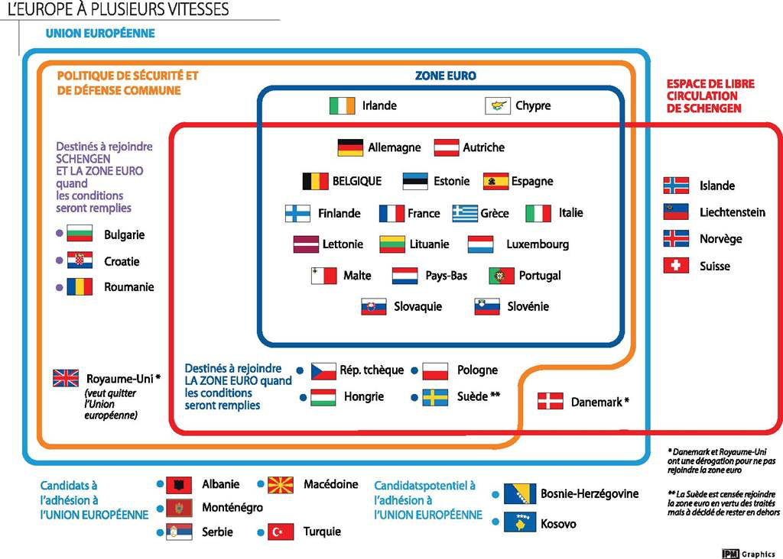
17 pays membres de toutes les institutions

Slide 35
Belgique
Membre fondateur
Réunions à Bruxelles
  Commission
  Conseil
  Parlement - avec Strasbourg
  …
  Comité économique et social européen, Comité des Régions, Service européen pour l’action extérieure

Slide 36
Personnalités
Paul-Henri Spaak: négociateur du Traité de Rome
Jean Rey, président de la première commission européenn
Herman Van Rompuy: premier président du Conseil européen
Charles Michel: président du Conseil européen

Slide 37
Séquence 8: Quentin Michel
Belgique et Europe
Fondateur, laboratoire, langues diverses
Bénélux: mini-Europe: marché commun
Personnalités: Spaak, Rey,

Slide 38
UE et régionalisme belge
Influence indirecte
« Unis dans la diversité »
Maastricht, 1992: reconnaissance fait régional
  Ministre régional peut siéger au Conseil des Ministres
Comité des Régions
  …

Slide 39
UE et séparatisme en Belgique
Catalogne référendum 2017, Ecosse après Brexit 2016
Entrée d’un Etat dans l’UE: assentiment de tous les Etats membres
Donc, si Flandre indépendante: entrée dans UE si tous autres d’accord
Belgique? Autres Etats? Espagne?

Slide 40
Conseil européen et régions
Etats membres délèguent un ministre ou une personne qui peut engager l’Etat
Position du ministre régional (à tour de rôle) donne point de vue des Régions
Position figée a priori, non modifiable en cours de débat
  Si consensus, position belge définie
  Si pas consensus, abstention de la Belgique au mieux
  Exemple: pollution de l’air, 2018: Flandre >< Wallonie: blocage

Slide 41
Pouvoir du Parlement
Jeunesse et impuissance
Election directe depuis 1979; organisation des élections par les Etats
Belgique: reconnaissance du fait régional

Slide 42
Elections européennes 21 sièges
Circonscriptions électorales:
  Bruxelles – Capitale
  Wallonie
  Flandre
  Communauté germanophone
Collèges électoraux:
  Néerlandais (Flandre + vote flamand à Bruxelles – Capitale) 12 sièges
  Français (Wallonie + vote francophone à Bruxelles – Capitale) 8 sièges
  Germanophone 1 siège

Slide 43
2019
Onze partis pour représenter
11 millions d’habitants.
Les deux premiers partis
sont des partis séparatistes.
Le CSP double les sièges du cdH.

Slide 44
Débats européens
Enjeux européens absents de la campagne électorale européenne

Slide 45
Influence européenne
Compétences européennes
  Télécommunications, transports et énergie privatisés
  Europe: fin des monopoles, mise en concurrence (risque d’entente sur les prix)
Financement d’infrastructures

Slide 46
Influence européenne
Fonds européen de développement régional (FEDER) : renforcer la cohésion économique et sociale corrigeant les déséquilibres entre ses régions
Wallonie éligible: appui travaux infrastructures
Transferts fédéraux Flandre vers Wallonie
Image de région assistée

Slide 47
Séquence 9: Vincent Bricart
Relations internationales des entités fédérées
Belgique, 1993: Etat fédéral
donc relations internationales
dans les compétences régionales et communautaires
Constitution: article 167, §3
Impensable dans beaucoup d’Etats fédéraux

Slide 48
Article 167§3 Constitution
« Les Gouvernements de communauté et de région visés à l’article 121 concluent, chacun pour ce qui le concerne, les traités portant sur les matières qui relèvent de la compétence de leur Parlement. Ces traités n’ont d’effet qu’après avoir reçu l’assentiment du Parlement. »
25 février 2005 (M.B. 11/3/2005)

Slide 49
Précautions
Etat belge seul reconnu comme acteur au niveau international
=> responsable: Constitution article 169
Représentation ministres entités fédérées au Conseil UE:
  Position concertée des entités concernées

Slide 50
Article 169 Constitution
« Afin de garantir le respect des obligations internationales ou supranationales, les pouvoirs visés aux articles 36 et 37 [législatif et exécutif fédéraux] peuvent, moyennant le respect des conditions fixées par la loi, se substituer temporairement aux organes visés aux articles 115 [parlements fédérés] et 121 [gouvernements fédérés]. Cette loi doit être adoptée à la majorité prévue à l’article 4, dernier alinéa [loi spéciale]. »
17 février 1994 (M.B. 17/2/1994)

Slide 51
Traités compétences mixtes
Traités dans compétences entités: approbation par Parlements des entités puis ratification par gouvernement fédéral
  CETA 2016: parlement wallon refuse 1e version traité
Constitution article 167§4

Slide 52
Article 167 §4 Constitution
« Une loi adoptée à la majorité prévue à l’article 4, dernier alinéa [loi spéciale], arrête les modalités de conclusion des traités visés au § 3 et des traités ne portant pas exclusivement sur les matières qui relèvent de la compétence des communautés ou des régions par ou en vertu de la Constitution. »
17 février 1994 (M.B. 17/2/1994)
En attendant, accord de coopération de mars 1994

Slide 53
Institutions RI francophones
Agence wallonne à l’exportation AWEX
Wallonie Bruxelles International, 2009:
  16 délégations à l’étranger et Organisations Internationales
  Chili, Vietnam, Chine, Québec, Roumanie, Allemagne, France, Genève (ONU), Tunisie, Sénégal, Marco, RDCongo, Pays-Bas, Bruxelles (UE), Pologne

Slide 54
Institutions RI Flandre
Département Chancellerie et Affaires étrangères, 2015
Flanders Investment & Trade
  12 délégations à l’étranger et organisations internationales
  Berlin, La Haye, Copenhague, Madrid, Paris, Pretoria, Varsovie, Bruxelles (UE), Genève (Multilatéral), Londres, New York, Paris (Multilatéral), Rome, Vienne

Slide 55
Bruxelles et Ostbelgien
Pas de structure propre aux relations internationales
Politiques gouvernementales régionale ou communautaire
Responsabilité Ministre-Président

Slide 56
Diplomatie entités fédérées
Projection et promotion de région ou communauté
Concertation en principe avec fédéral et autres entités fédérées
Concurrence toujours perceptible

Slide 57
Diplomatie fédérale
Petit pays, négociations multilatérales
84 ambassades, 308 consulats
Rôle sécurité internationale:
  1991: guerre du Golfe: avions en Turquie mission OTAN
  2003: opposition USA Conseil Sécurité ONU Irak
  2008: pirates somaliens
  2013: zone exclusion aérienne Libye

Slide 58
Tensions internes
2018: « Pacte de Marrakech »: 150 gouvernements
Signature Pacte mondial pour des migrations sûres, ordonnées et régulières
Refus N-VA après les élections d’octobre provinciales de 2018 montrant une hausse du résultat du Vlaams Belang. La N-VA, au gouvernement, tente d’empêcher la signature puis démissionne du gouvernement le 9 décembre 2018. Le gouvernement, minoritaire, garda la confiance du parlement et continua jusqu’aux élections de mai 2019.

